Slide 1
JavaComposer 基于马尔可夫链的音乐生成器
泰山学堂2018级计算机取向
冉德龙 201805130153
黄宇龙 201805130150

Slide 2
项目设计
基于马尔可夫链的音乐生成器
程序处理给定的多个音乐样本，从中总结规律，生成一段新的音乐
处理：以小节为粒度切分
音乐样本：全部为midi格式
总结规律：马尔可夫链
生成：随机游走
新的音乐：midi格式输出

Slide 3
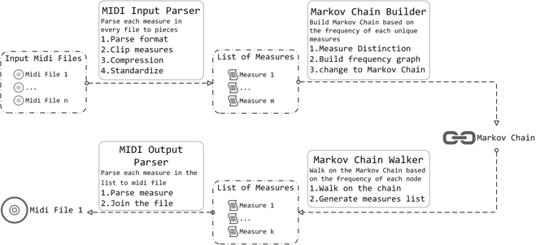
数据处理流程

Slide 4
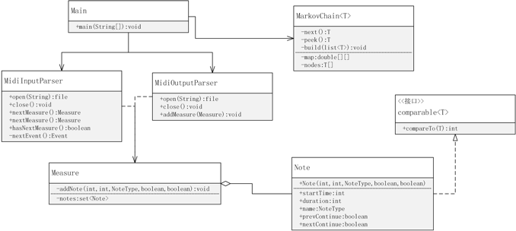
类关系图

Slide 5
midi格式的解析与生成
基于马尔可夫链的音乐生成器
midi是以时间记录的文件，即在某时刻某个按键以某个力度被按下，或者某时刻切换到了什么乐器。
文件分为头块和音轨块两部分，头块包含了最基本的信息，如文件格式、1/4音符的长度等。音轨块包含了一个音轨的音乐信息。
处理时我们只记录每个音后面跟了哪个音，每个小节后面跟了哪个小节即可，忽略其他信息。
对于跨了多个小节的音，用标记记录一下

Slide 6
midi格式的解析与生成
基于马尔可夫链的音乐生成器
生成时为了简化问题，使用默认的钢琴音色输出，由于读入的音乐每个1/4音符演奏时间不同，输出格式采用常用的几种速率的最小公倍数，即每个1/4音符时长960tick。
其中delta-time一项需要用可变长度数来存储，我采用了先转化成二进制然后按照转化规则进行转化。

Slide 7
音乐生成
基于马尔可夫链的音乐生成器
接收音乐，构造马尔可夫链
小节->结点
后继关系->转移概率
生成
起始（原来的头||随机）
下一步（链上||随机||起始）
终止（空||超平均||遇见结尾||随机）

Slide 8
应用意义
基于马尔可夫链的音乐生成器
机器作曲
曲风分析
文本生成
Vocaloid

